Slide 1
Патріотичне виховання учнів шляхом їх залучення до історичних і культурних цінностей краю, села.
Підготувала:
вчитель 1 класу
Чудницької початкової школи
Маркевич О.В.

Slide 2
Патріотичне виховання — це сфера духовного життя, яка
проникає в усе, що пізнає, робить, до чого прагне, що любить і
ненавидить людина, яка формується
Провідними компонентами виховання патріота, формування
світу особистості є: розум — почуття — погляди — переконання
— воля.
Подивимося навколо себе очима громадянина
— на кожному кроці ми побачимо поле застосування сил.
Найголовніше, найяскравіше, що на все життя западає в серце
патріота і що втілює в собі Батьківщину, — це люди.
Без будь-кого з нас Батьківщина може обійтися, але будь-хто з
нас без Батьківщини — ніщо.
Той, хто по-справжньому любить Батьківщину,
— з усякого погляду справжня людина/
В.О. Сухомлинський

Slide 3
Сьогодні, як ніколи, постає головним питанням – виховання свідомих громадян України, для яких «народ і держава» – єдині, а «правильне виховання» полягає в цілеспрямованому формуванні української нації, яка знає своє коріння, свою історію, культуру, цінує й береже свою рідну українську мову. А тому справжнє реформування в Україні має починатися із духовних цінностей, громадянськості й людськості.
Європейськість сучасної української освіти означає збереження своїх національних особливостей, культури, мови, способу мислення, ментальності.
Сьогодні освітні системи європейських країн перебудовуються на основі європейської моделі освіти, що базується на чотирьох фундаментальних принципах: «учитися, щоб знати; учитися, щоб робити; учитися, щоб жити; учитися, щоб бути». Отже, йдеться про навчання й виховання як єдиний життєтворчий процес.

Slide 4
Патріотизм – це любов до Батьківщини, свого народу, турбота про її та своє благо, сприяння становленню й утвердженню країни як суверенної, правової, демократичної, соціальної держави, готовність обстояти її незалежність, служити, захищати її, розділити свою долю з її долею.
Патріотизм є одними із найсуттєвіших показників моральності людини.
Метою національно-патріотичного виховання є формування у молодого покоління високої патріотичної свідомості, почуття любові до України, пошани до видатних вітчизняних історичних діячів, готовності до виконання громадянських і конституційних обов’язків.
Громадянська позиція свідомого українця має полягати в активному обстоюванні традиційних для нашого менталітету чеснот:
- любові до рідної землі;
- товариськості;
- розумної достатності;
- цінності родинного життя;
- духовності повсякденного буття;
- уважного ставлення до людей;
- готовності брати активну участь у розбудові Батьківщини, поступаючись особистим інтересам.
Міністерство освіти і науки затвердило Заходи щодо реалізації Концепції національно-патріотичного виховання в системі освіти України до 2025 року (наказ МОН від 06.06.2022 №527).

Slide 5
Національно-патріотичне виховання дітей та молоді – це комплексна, системна, цілеспрямована діяльність органів державної влади та місцевого самоврядування, закладів освіти, сім'ї, громадських об'єднань та благодійних організацій, релігійних організацій та інших інститутів щодо формування у молодого покоління високої патріотичної свідомості, почуття вірності, любові до Батьківщини, турботи про блага свого народу, готовності до виконання громадського і конституційного обов’язку із захисту національних інтересів, цілісності, незалежності України, сприяння становленню її як правової, демократичної, соціальної держави.

Slide 6
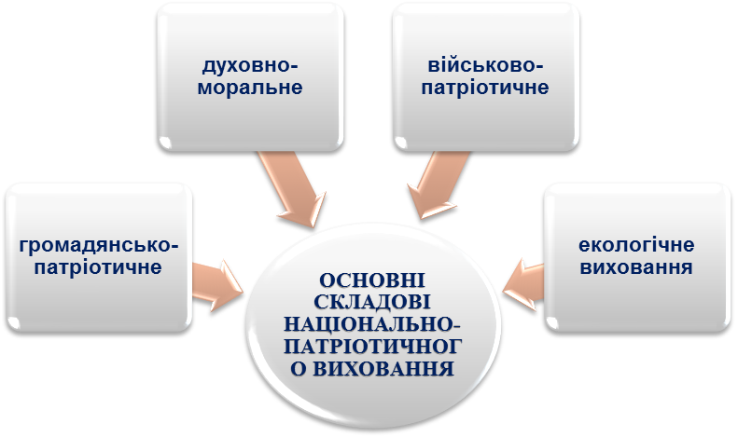

Slide 7
Для реалізації завдань національно-патріотичного виховання здобувачів освіти у Чудницькій початковій школі використовуються різні форми роботи :
Екскурсії вулицями рідного села до історичних пам'яток, визначних місць
Розповіді вчителя
Бесіди з цікавими людьми
Екскурсії
Спостереження
Дидактичні, сюжетно-рольові ігри
Заняття з циклу «Історичні цікавинки»
Розгляд ілюстративних матеріалів
Читання та інсценування творів художньої літератури
Слухання народної, класичної, сучасної музики
Розглядання творів образотворчого і декоративно-прикладного мистецтва
Спільні з родинами виховні заходи
Виставки, конкурси
Свята, розваги
Напрямки роботи з батьками з питань патріотичного виховання :
ознайомлення батьків з роботою закладу з питань патріотичного виховання; залучення батьків до співпраці та стимулювання їхньої активної участі в ній; організація різноманітних заходів за участю батьків; ознайомлення батьків з результатами навчання і розвитку дітей (відкриті перегляди, тематичні тижні, інформація в куточках батьків).

Slide 8
Військово-патріотичне виховання
Військово-патріотичне виховання (ВПВ) – наскрізний виховний процес, спрямований на формування у громадян України оборонної свідомості, підвищення суспільної значущості та поваги до військової служби, мотивації громадян до набуття ними необхідних компетентностей у сфері безпеки і оборони.
Військово-патріотичне виховання — цілеспрямований, організований процес формування готовності юнаків старшого шкільного віку до строкової військової служби в Збройних Силах України.
Протягом століть українське духовно - моральне виховання вбирало в себе кращі здобутки світової матеріальної і духовної культури, які утверджують добро, любов, красу, милосердя, справедливість у всіх сферах життя.

Slide 9
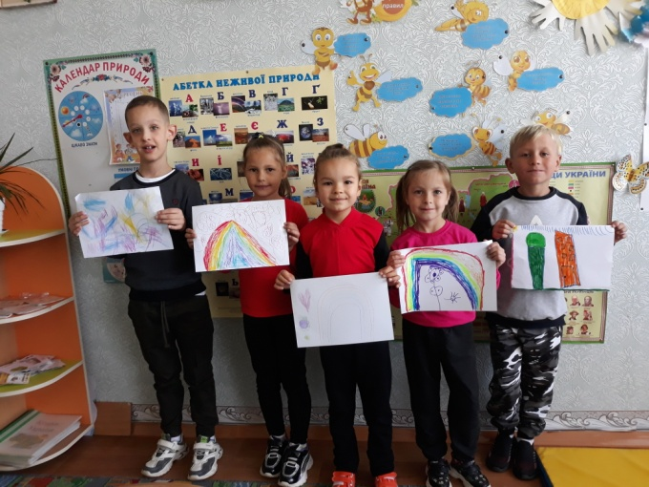
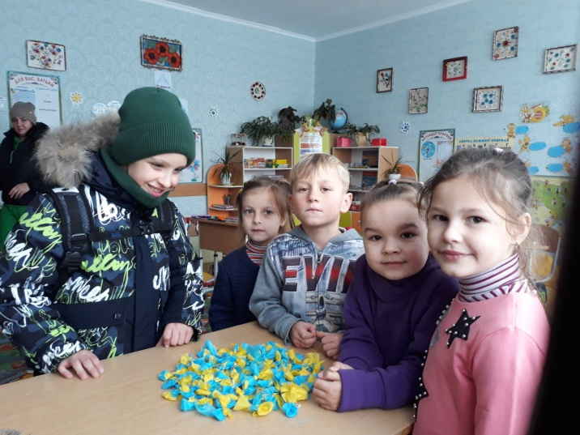
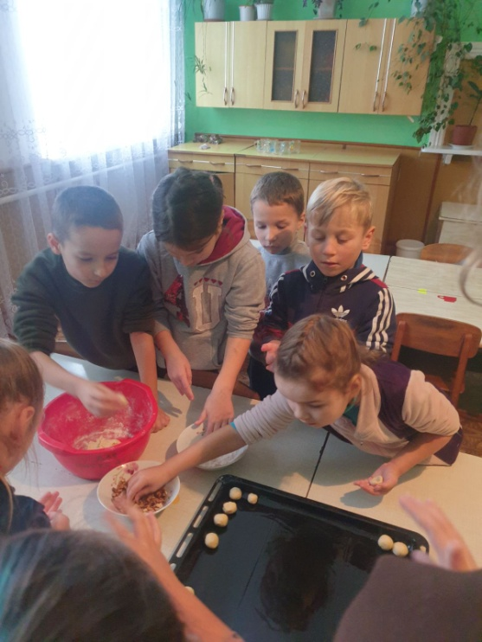
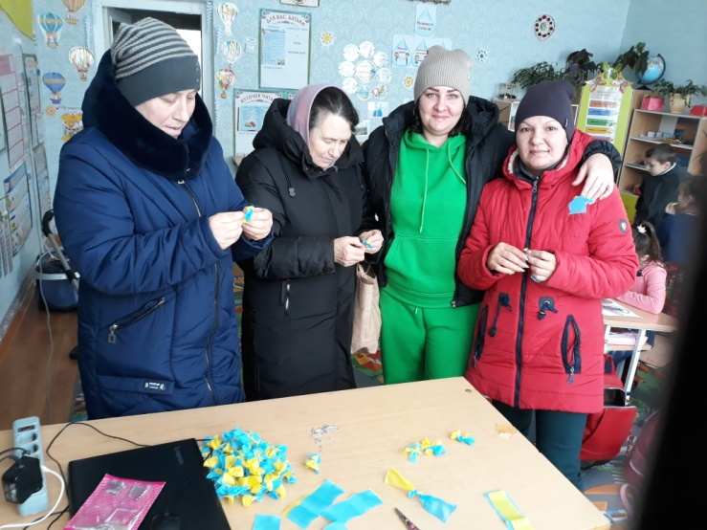
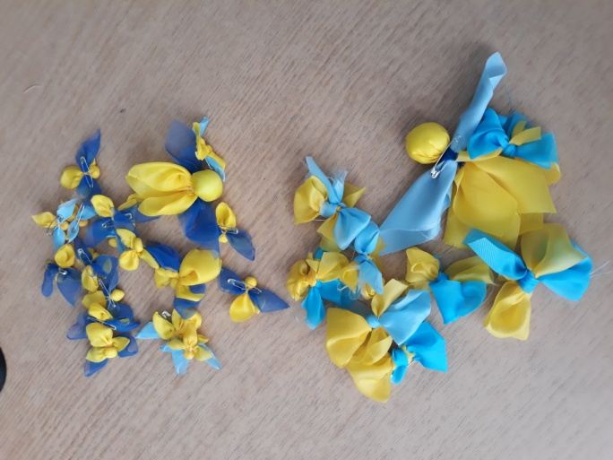
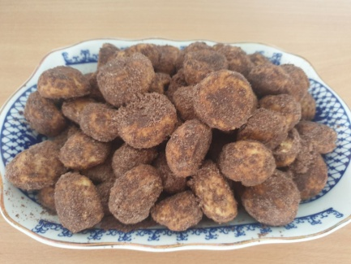
Військово-патріотичне виховання у Чудницькій початковій школі

Slide 10
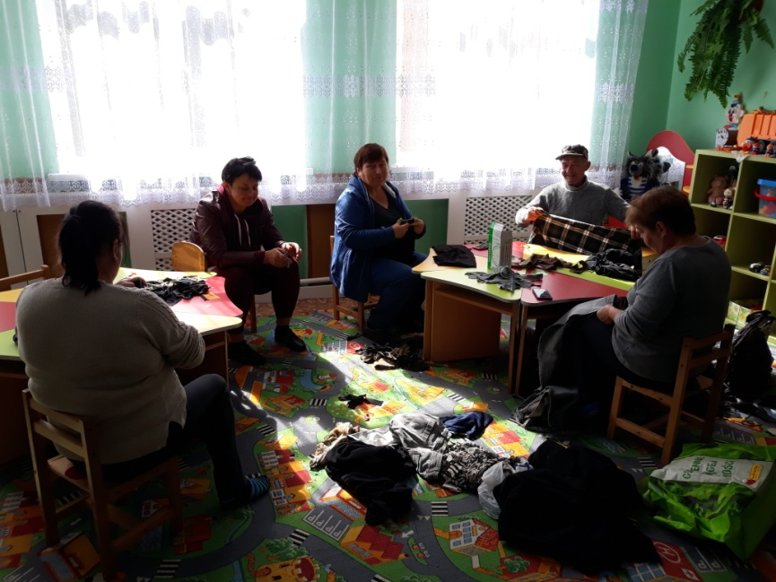
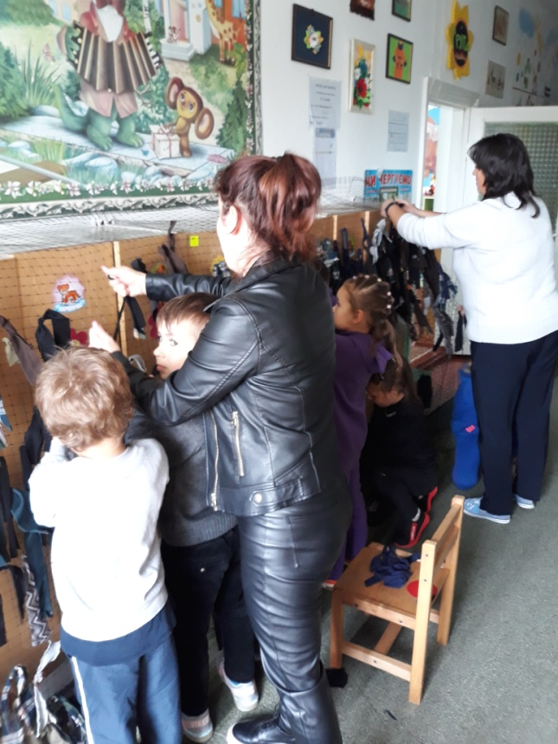
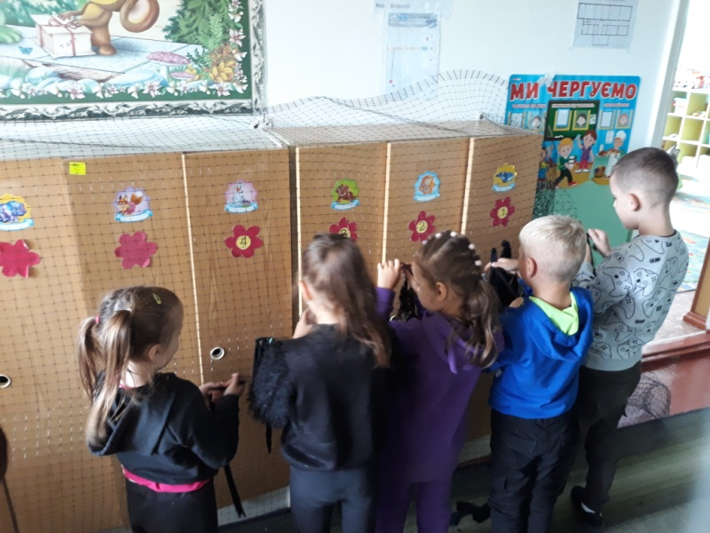
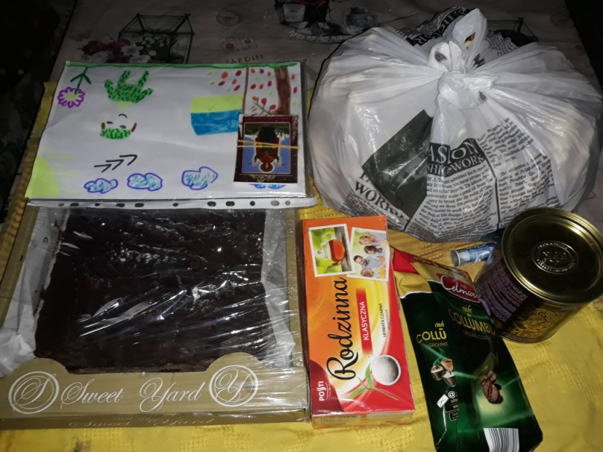

Slide 11
Екологічне виховання
Екологічне виховання - це неперервний процес навчання, виховання, самоосвіти, накопичення досвіду і розвитку особистості, спрямований на формування ціннісних орієнтацій, норм поведінки і спеціальних знань щодо збереження навколишнього середовища і природокористування, реалізованих в екологічно грамотній діяльності.
Екологічне виховання - це неперервний процес навчання, виховання, самоосвіти, накопичення досвіду і розвитку особистості, спрямований на формування ціннісних орієнтацій, норм поведінки і спеціальних знань щодо збереження навколишнього середовища і природокористування, реалізованих в екологічно грамотній діяльності.

Slide 12
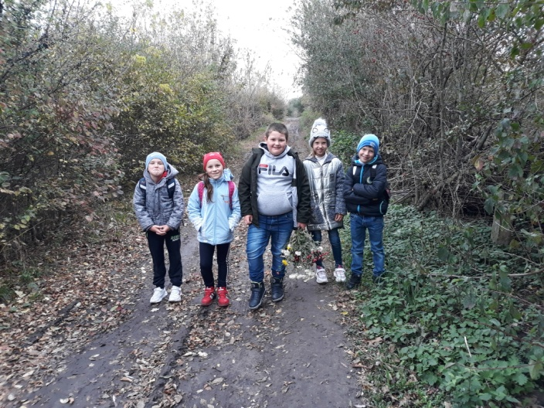
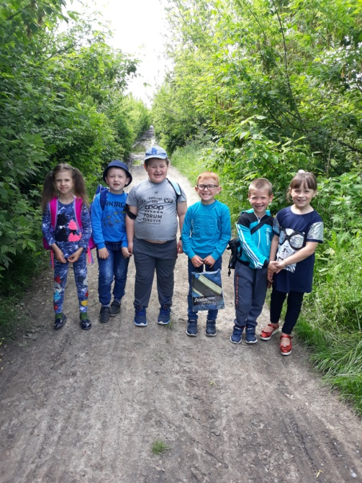
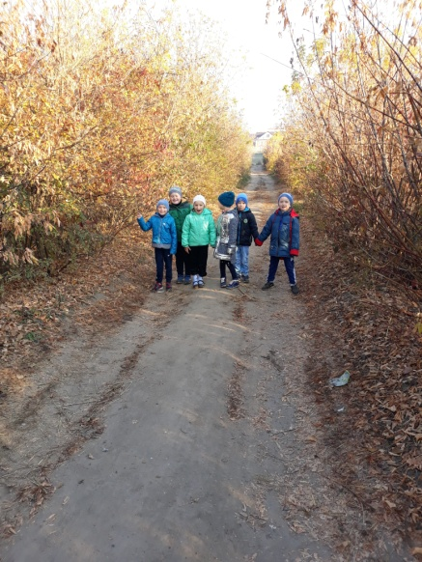
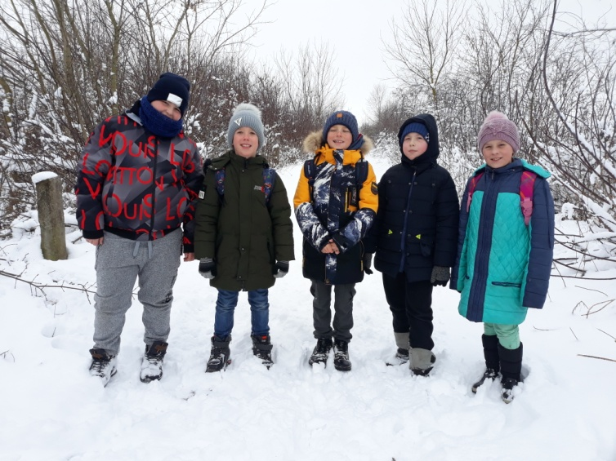
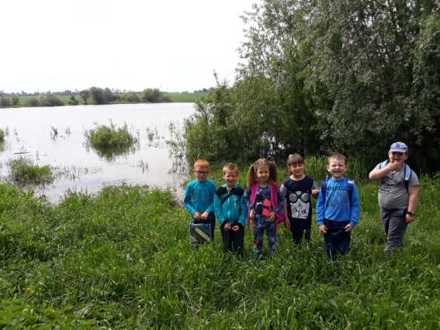
Екологічне виховання у нашій школі

Slide 13
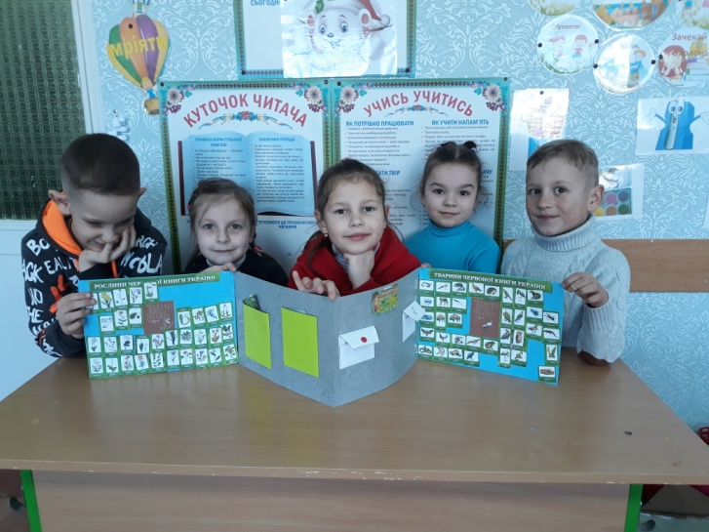
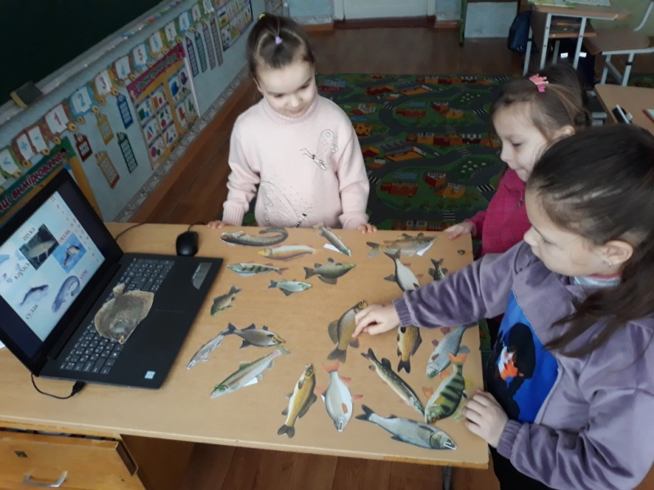
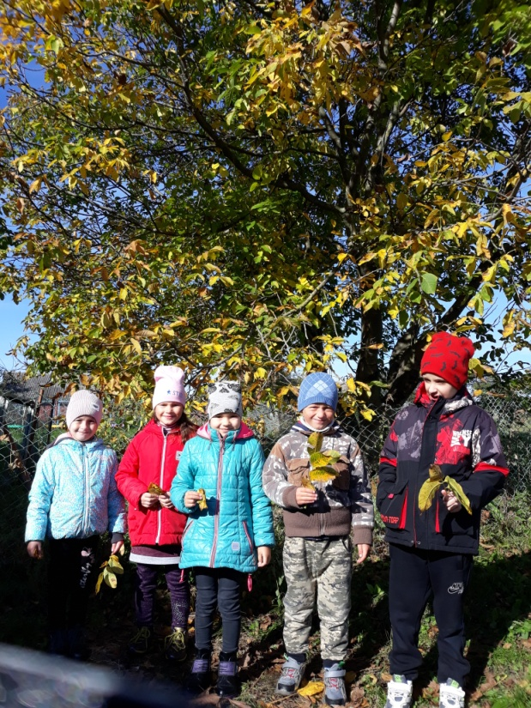
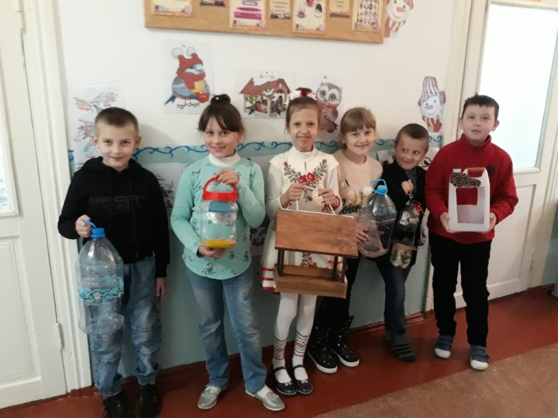
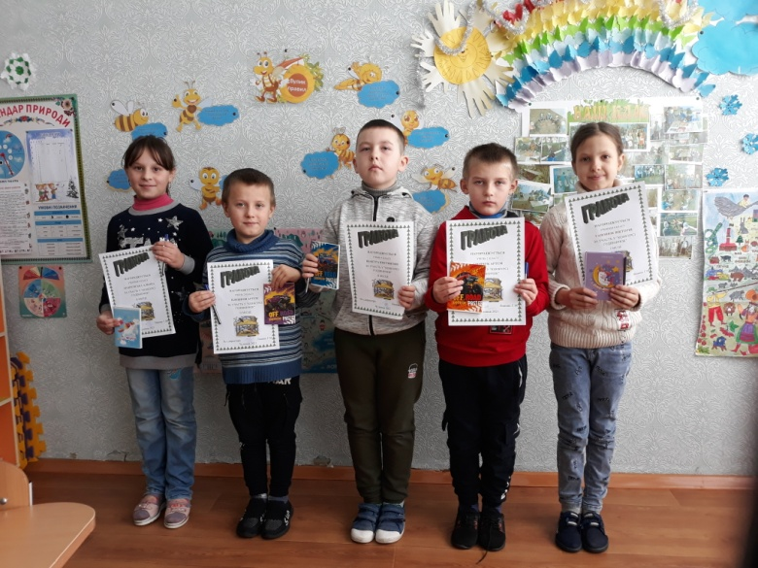

Slide 14
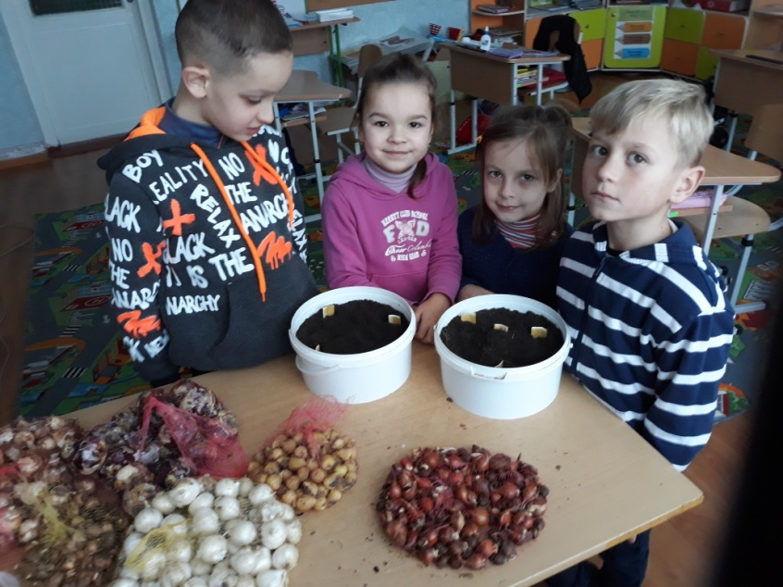
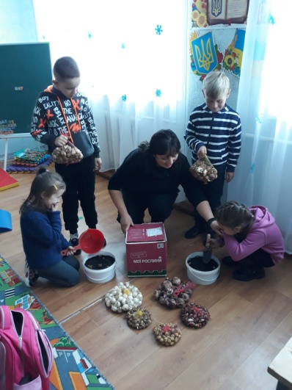
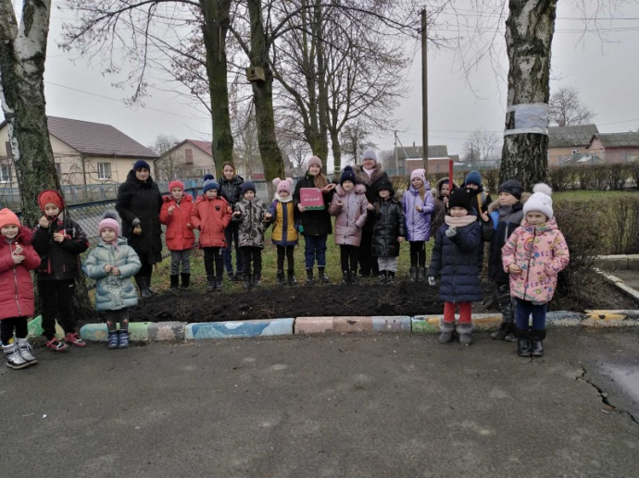
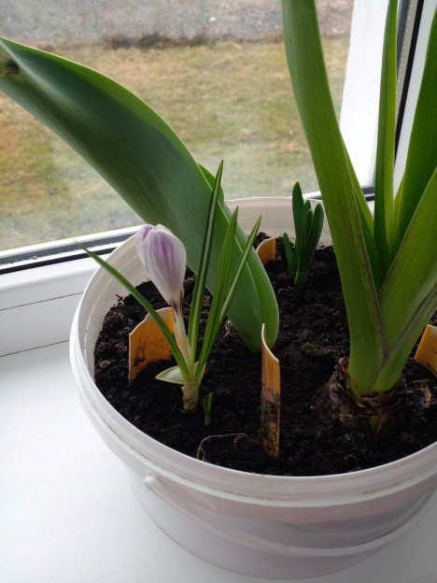
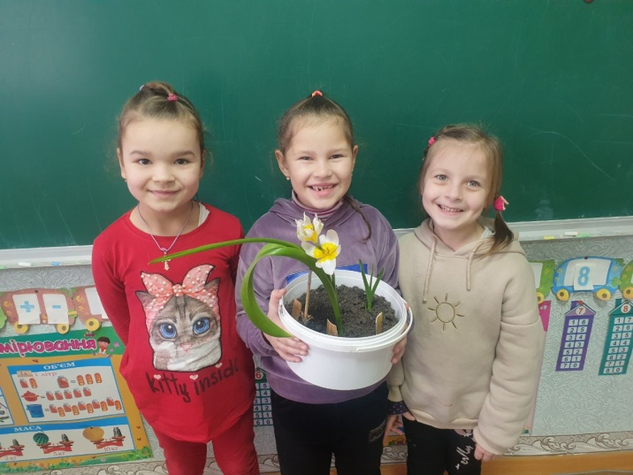
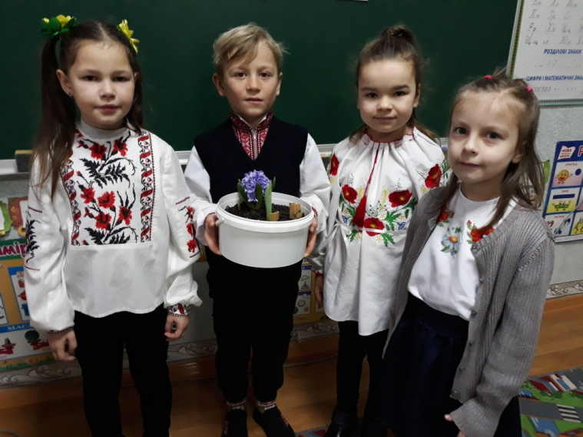
Участь у благодійному освітньому проєкті Flowers4school

Slide 15
Громадянсько-патріотичне виховання
Громадянсько-патріотичне виховання — формування громадянськості як інтегративної якості особистості, що дає можливість людині відчувати себе морально, соціально, поетично та юридично дієздатною та захищеною.

Slide 16
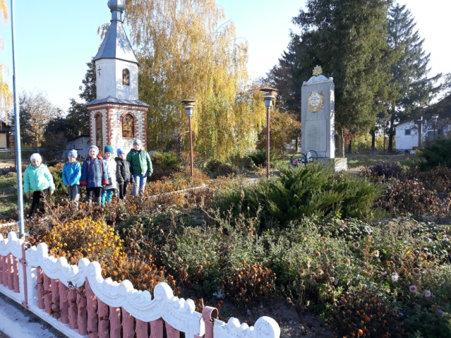
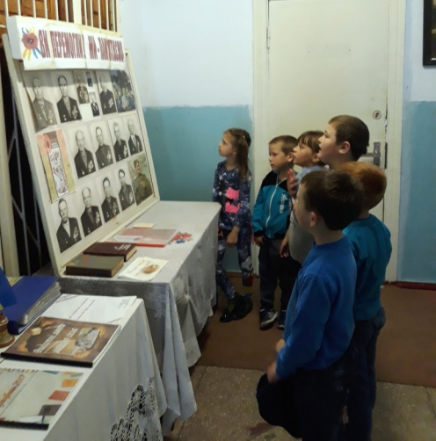
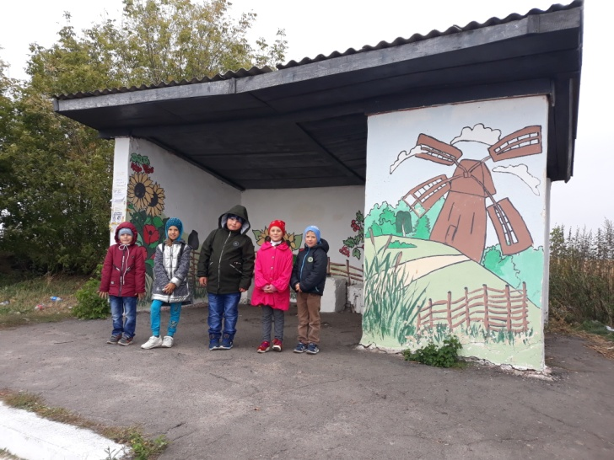
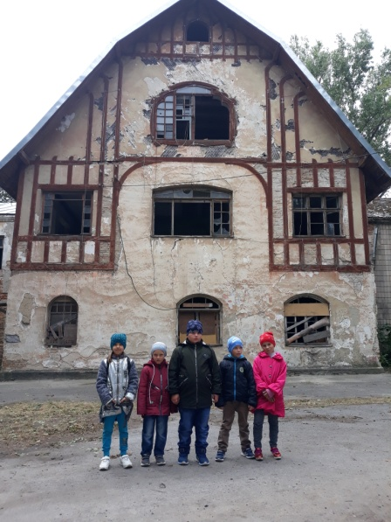
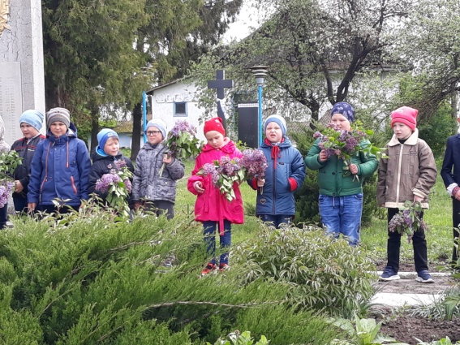
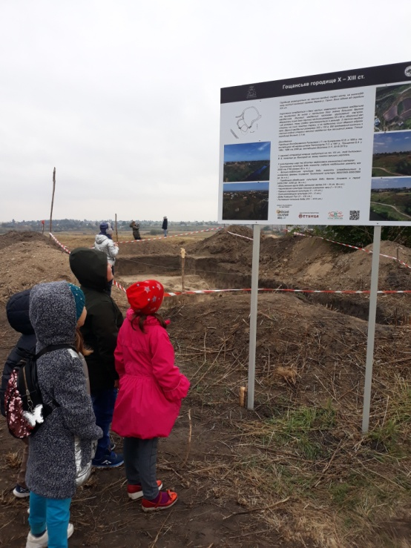
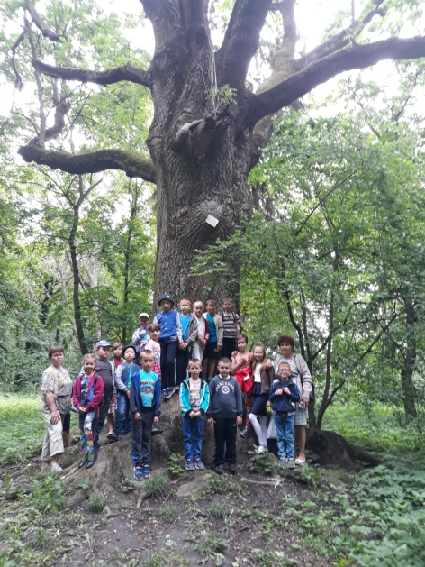
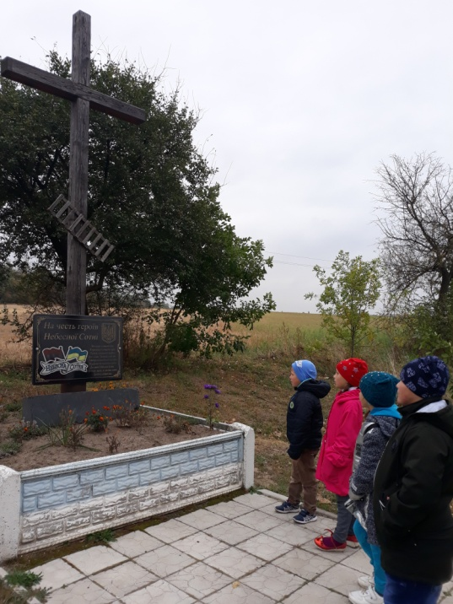
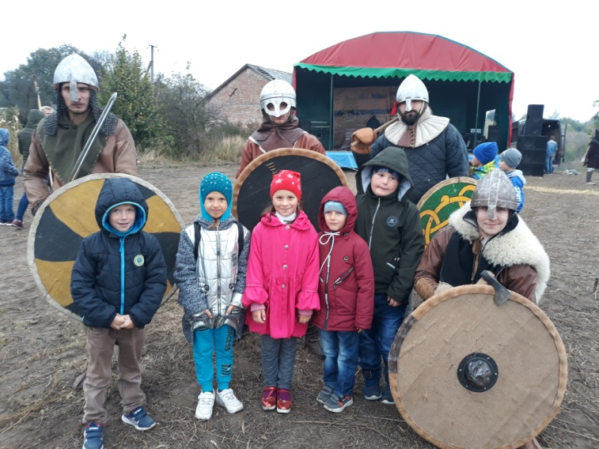

Slide 17
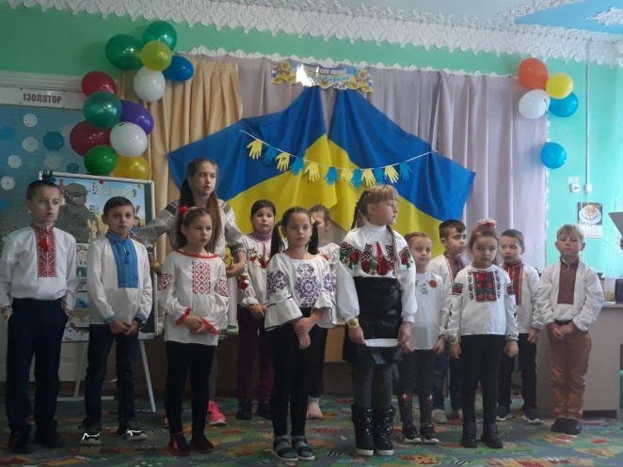
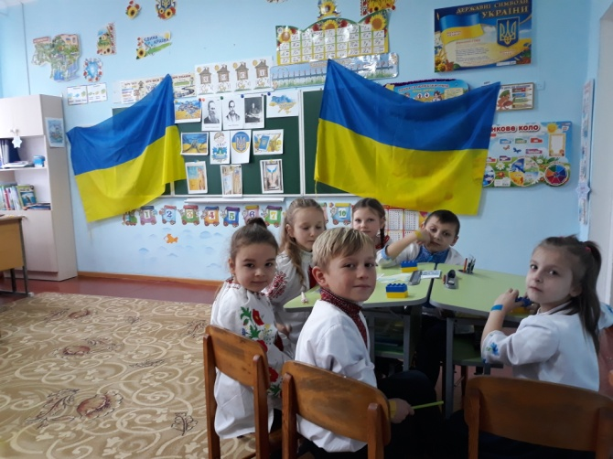
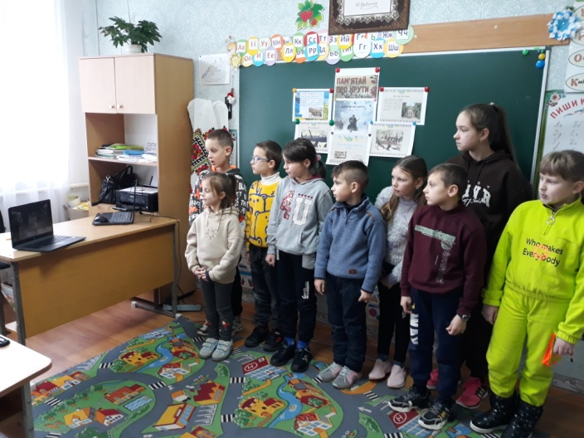
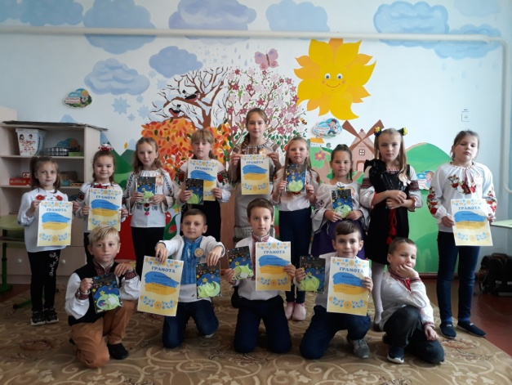
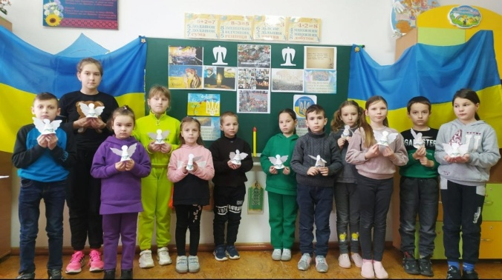
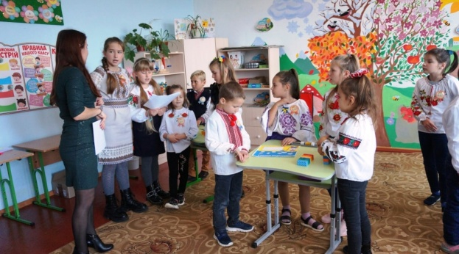
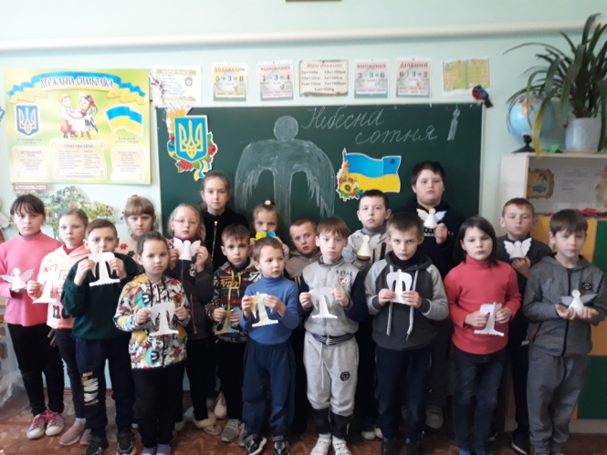
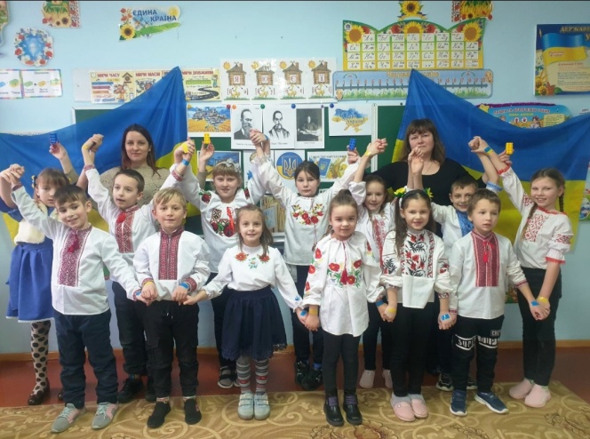

Slide 18
Духовно-моральне виховання
Духовно-моральне виховання учнівської молоді є цілісним процесом засвоєння моральних норм і правил, розвитку моральних мотивів і навичок поведінки. На формування духовності та моральності особистості мають вплив суспільство, сім'я як соціальний інститут та навчальні заклади.

Slide 19
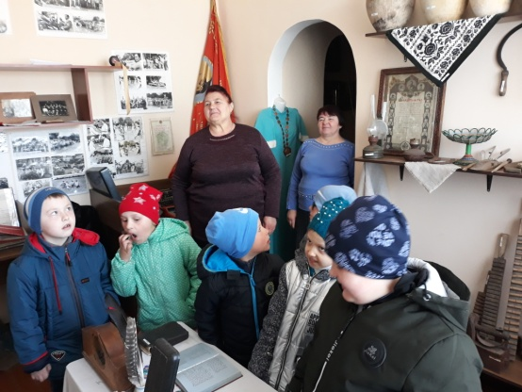
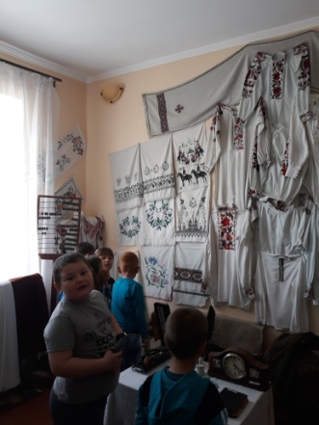
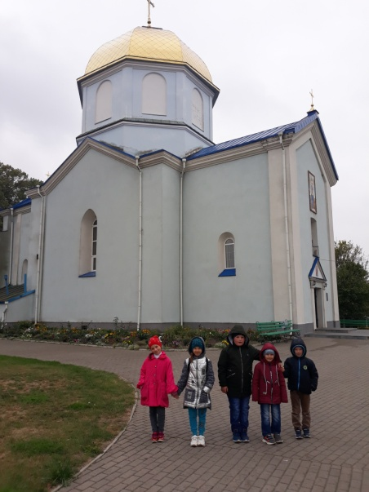
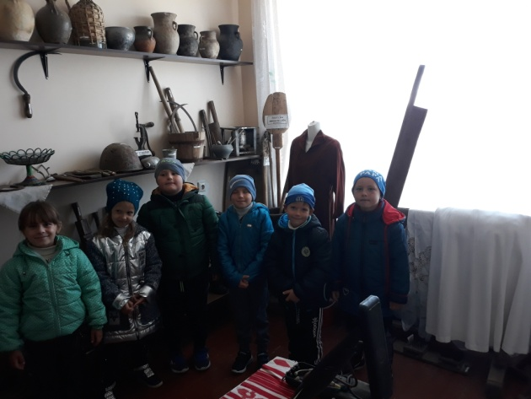
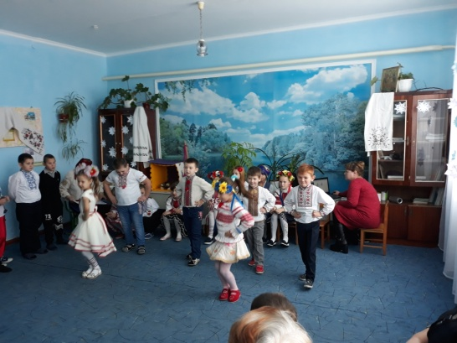
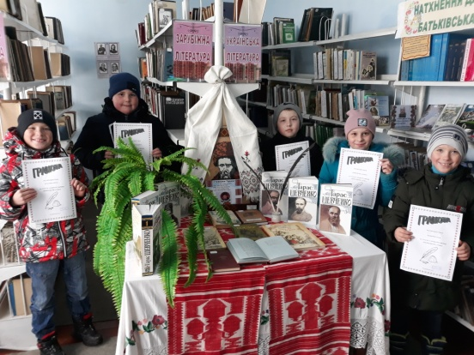



Духовно моральне виховання наших учнів

Slide 20







Slide 21
Патріотичні почуття не з’являються самі по собі, це результат довготривалого впливу на особистість. І сформувати патріота може тільки патріотично налаштований педагог, який допоможе дитині зовнішні вияви патріотизму (одягання вишиванки, виконання Державного Гімну, декламування віршів про Україну тощо) перетворити у внутрішнє глибоке почуття патріотизму.

Slide 22
Використана література:
Концепція національно-патріотичного виховання в системі освіти України до 2025 року (наказ МОН від 06.06.2022 №527).
https://vseosvita.ua/library/pedrada-patriotychne-vykhovannia-doshkilnykiv-shliakhom-ikh-zaluchennia-do-istorychnykh-i-kulturnykh-tsinnostei-621878.html
http://www.sttc.rv.ua/images/Biblioteka/Zbirnuk_Syhomlunski.pdf

Slide 23
Дякую
за увагу!

